Slide 1
TRƯỜNG ĐẠI HỌC THÔNG TIN LIÊN LẠC KHOA CÔNG NGHỆ THÔNG TIN
BÁO CÁO BÀI TẬP LỚN
MÔN:LẬP TRÌNH TRÒ CHƠI VÀ MÔ PHỎNG
ĐỀ TÀI: GAME XẾP GACH
GVHD: Nguyễn Việt Hùng
Sinh viên: Lê Văn Khuê
Sinh viên: Nguyễn Hoài Tri
Sinh viên: Nguyễn Xuân Phi
Sinh viên: Trần Trương Huân
Lớp: ĐHCNPM
Khánh Hòa,ngày 19 tháng 1 năm 2018

Slide 2
ĐẶT VẤN ĐỀ
Java là ngôn ngữ lập trình hướng đối tượng. Sức mạnh của phương pháp lập trình hướng đối tượng thể hiện ở chỗ khả năng mô hình hóa hệ thống dựa trên các đối tượng thực tế, khả năng đóng gói và bảo vệ an toàn dữ liệu, khả năng sử dụng lại mã nguồn để tiết kiệm chi phí và tài nguyên, đặc biệt là khả năng chia sẽ mã nguồn trong cộng đồng lập trình viên chuyên nghiệp. Những điểm mạnh này hứa hẹn sẽ thúc đẩy phát triển một môi trường lập trình tiên tiến cùng với nền công nghiệp lắp ráp phần mềm với các thư viện thanh phần có sẵn. Một đề tài Java phải làm nổi bật được tính chất của môn học, có tính thực tiễn và mang lại thiết thực và có thể triển khai thực tế. Chính vì những lý do đó chúng em đã quyết định lựa chọn đề tài Lập trình trò chơi xếp gạch để làm đề tài kết thúc môn học này. Chương trình có các yêu cầu cơ bản như:

Slide 3
Các chức năng của trò chơi: tạo mới một màng chơi, chơi lại, tạm dừng, chơi tiếp, tính điểm, thông báo kết quả, thoát khỏi trò chơi, thay đổi giao diện.
Tương tác giao diện một người chơi, hai người chơi.
Yêu cầu về đồ họa: trò chơi phải thiết kế sao cho dễ sử dụng, thiết kế hợp lý dễ thao tác.
Xử lý các sự kiện của người chơi trong trò chơi: lật ô, xóa ô, sự kiện nhấn nút.

Slide 4
SẢN PHẨM
TÊN SẢN PHẨM
Xây dựng chương trình trò chơi xếp gạch.
GIỚI THIỆU TỔNG QUÁT
Đây là một Game mô tả trò chơi xếp gạch chơi offline, nó được lập trình bằng ngôn ngữ Java theo phương pháp HĐT. Tuy đây là một dạng Game đã xuất hiện từ lâu trên thế giới, nhưng ưu điểm của Game mà chúng em thiết kế là chế độ đồ họa khá́ bắt mắt, đơn giản, dễ chơi, tốc độ game nhanh, không yêu cầu cấu hình cao.

Slide 5
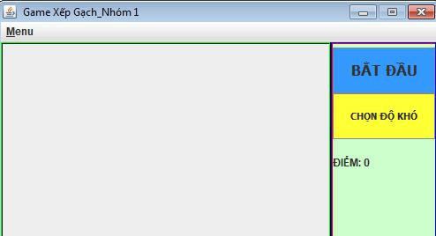
CÁC CHỨC NĂNG CHÍNH VÀ CHI TIẾT
Bắt đầu.
Giải thích : Click chuột vào nút “BẮT ĐẦU’ để bắt đầu trò chơi.

Slide 6
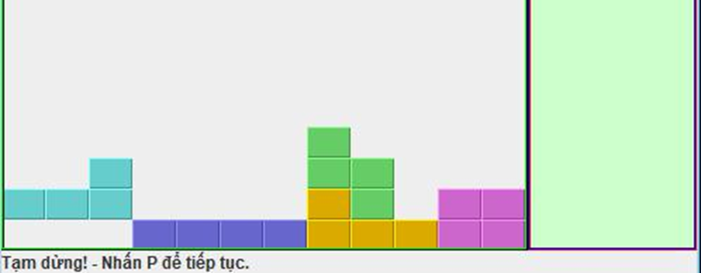
Tạm dừng
Nếu vì một lý do nào đó mà chúng ta không thể chơi liền mạch, thì ta chỉ cần nhấn phím P, trò chơi sẽ tạm dừng. Nếu muốn tiếp tục chơi thì chỉ cần nhấn phím P một lần nữa.

Slide 7
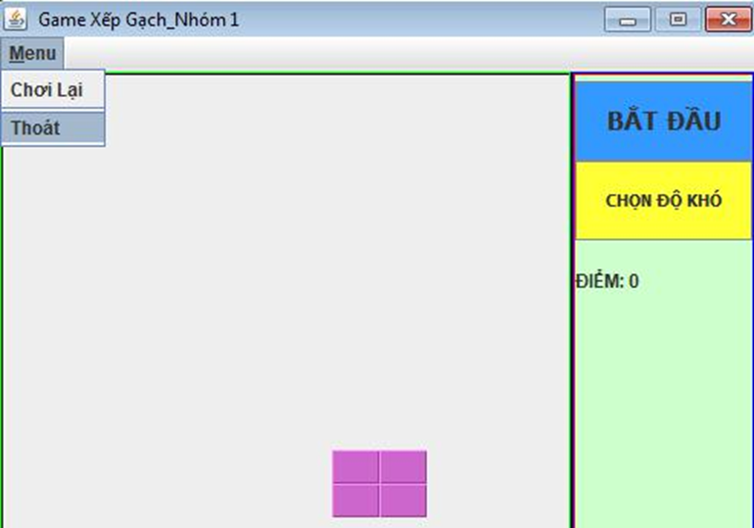
Thoát
Thoát khỏi trò chơi.

Slide 8
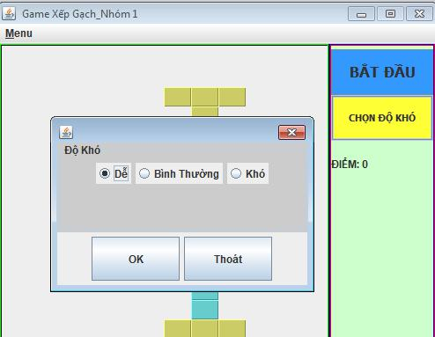
Chọn độ khó
Có 3 độ khó để chúng ta tùy chọn Dễ, Bình Thường, Khó. Hệ thống sẽ tạo thêm các khối gạch có hình dạng khác để tăng độ khó.

Slide 9
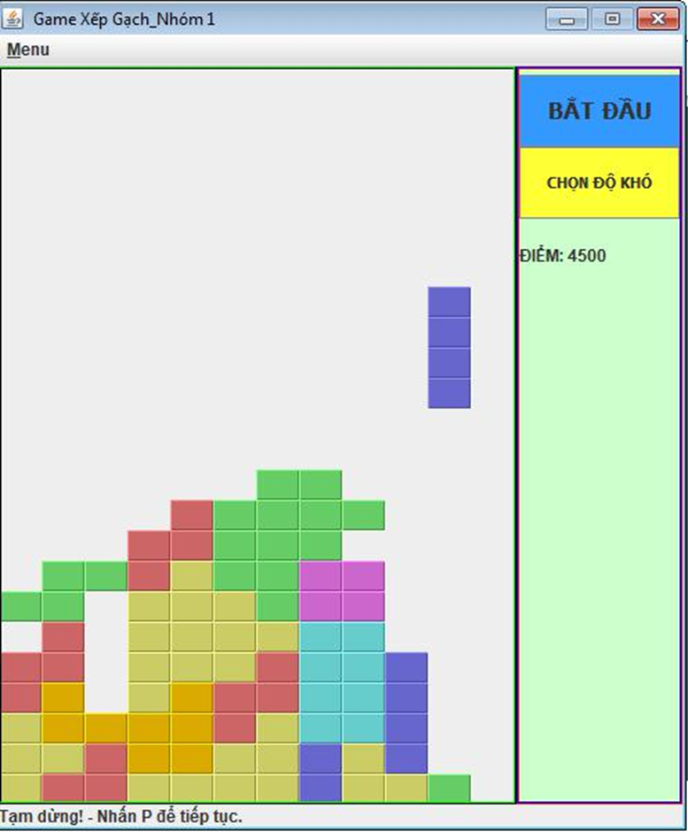
Di chuyển và đảo gạch
Đây là chức năng cho phép ta dịch chuyển gạch qua lại, dịch chuyển xuống dưới nhanh hơn và đảo gạch theo nhiều hướng khác nhau. - Sang trái: nhấn Left. - Sang phải: nhấn Right. - Xuống nhanh: nhấn Down. - Đảo gạch: nhấn Up.

Slide 10
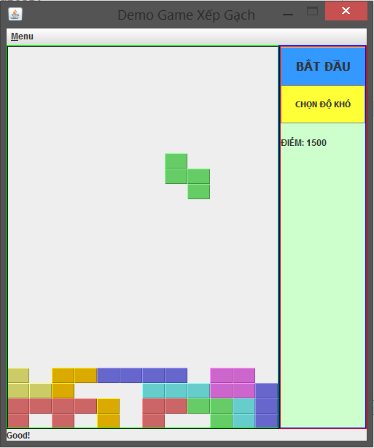
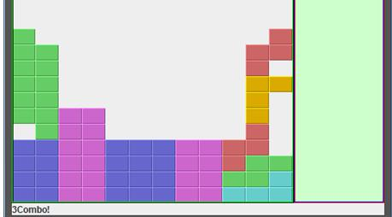
Tính điểm
Đây là chức năng tính điểm cho người chơi Khi bạn làm đầy một hàng gạch trên khung, hàng gạch này sẽ tự biến mất và 100 điểm sẽ tự động cộng cho bạn. Hệ thống sẽ thông báo “Good!” ở StatusBar.
Combo
Khi tạo được nhiều hơn 2 hàng trong 1 lần thả gạch thì ứng với 1 hàng ta được 500 điểm. Hệ thống sẽ thông báo số Combo nhận được ở StatusBar.

Slide 11
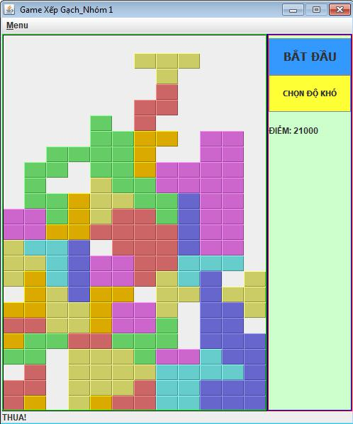
GameOver:
Khi các viên gạch chồng lên nhau, nếu như nó đụng đỉnh của khung chính thì chữ “THUA” xuất hiện ở StatusBar, như vậy trò chơi đã kết thúc và cần bắt đầu lại trò chơi mới.

Slide 12
